Slide 1

Linux常用命令
广州兄弟连 王波

Slide 2

内容大纲
Shell基础
文件操作命令
文件和目录都能操作的命令
权限管理
帮助命令
查找命令
压缩和解压缩
关闭和重启命令
挂载命令
网络命令

Slide 3

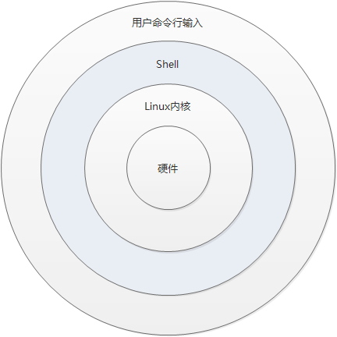
一、Shell基础
在Linux中，Shell是外壳的意思，是用户和系统交互的接口。如图所示，它提供用户与内核进行交互操作的一种接口，它接收用户输入的命令并将其送到内核去执行。
实际上Shell是一个命令解释器，拥有自己内建的Shell命令集。
Linux Shell示意图

Slide 4

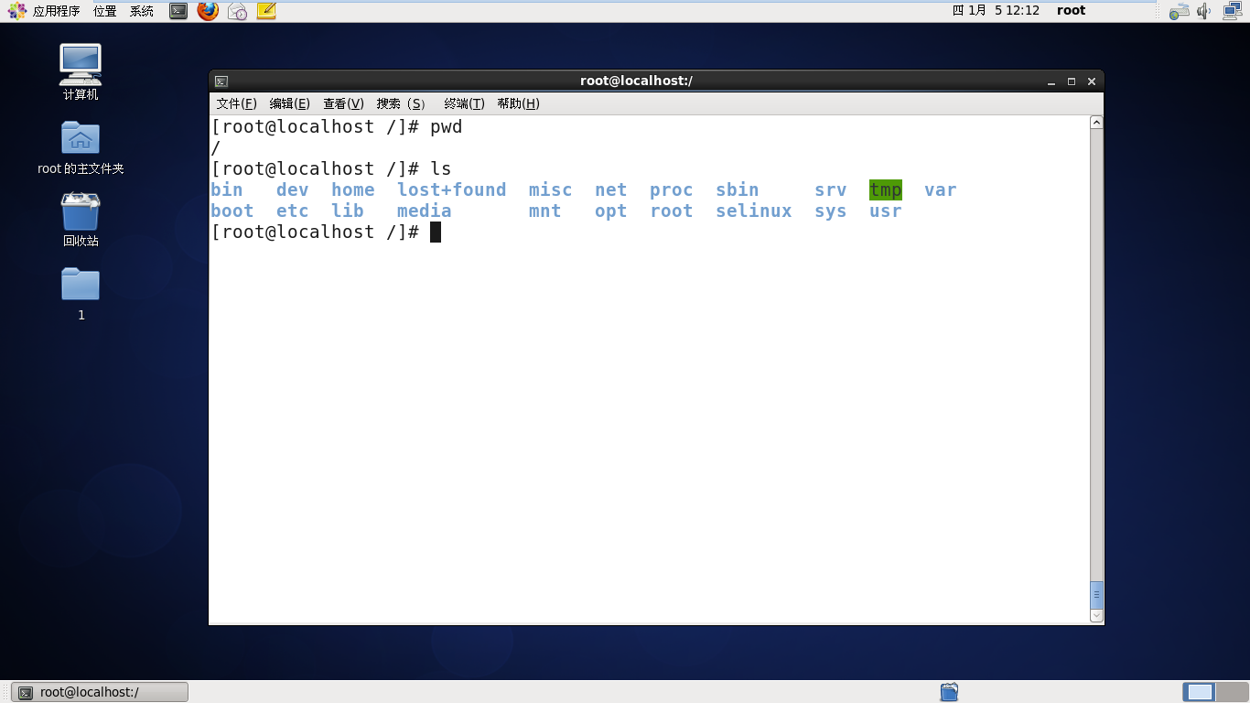
1.1 Linux Shell示意图

Slide 5

1.2 Shell基础语法1
提示符：
当前用户名@主机名 当前目录 命令提示符
~表示用户家目录
命令提示符
#：表示超级管理员root用户
$：表示普通用户

Slide 6

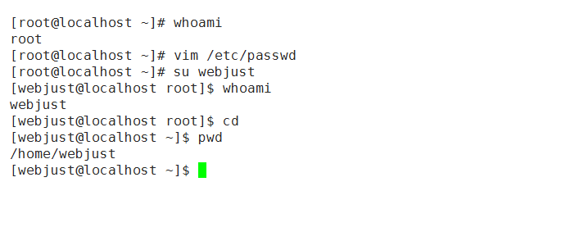
演示

Slide 7

1.2 Shell基础语法2
shell一般的命令格式：
command [options] [arguments]
其中：
command：表示命令的名称
options：表示命令的选项
arguments：表示命令的参数
在命令行中，选项一般是一个或多个字母的代码，主要用于改变命令的执行方式。一般在选项前面有一个“-”符号。如：ls -a; ls -la

Slide 8

1.2 Shell基础语法3
shell的通配符：
* 匹配任意一个或多个字符
? 匹配任意单一字符
[] 匹配任何包含在方括号内的单字符
通配符的组合使用。如：[0-9]?.conf; [xyz]*.txt

Slide 9

1.2 Shell基础语法4
shell的重定向：
(1) 输入重定向
wc < /etc/shadow
wc是用来统计行数、单词数和字符数。
(3) 错误重定向
tar zxvf demo.tar.gz demo > error.txt
tar zxvf demo.tar.gz demo >> error.txt
注意：操作符“>”后面的指定的文件不存在，会自动创建；如果文件存在，那么这个文件的内容会被覆盖；如果不想覆盖存在的文件，可以使用“>>”操作符。
(2) 输出重定向
ps -ef > ps.txt

Slide 10

1.2 Shell基础语法5
管道符：|
管道可以把很多命令连接起来，可以把第1个命令的输出当做第2个命令的输入，第2个命令的输出当做第3个命令的输入，依次类推。
例如：
ls -al /etc/* | more
ps -ef|grep httpd|wc -l

Slide 11

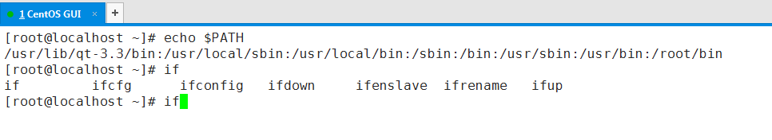
1.2 Shell基础语法6
自动补全命令行：TAB键
当用户输入某一个命令的一部分，按Tab键，Shell就会根据系统环境变量信息提示出与用户输入命令相似的所有命令和文件。
如果要进入很深的目录中，并且目录的名字又很长，此时利用Shell Bash的自动补全功能，会大大的提高效率。

Slide 12

二、文件操作命令
touch
rm
cat
more
head
快捷键
ln

Slide 13

三、文件和目录都能操作的命令
ls
mkdir
mv
rm
cp
pwd
cd

Slide 14

四、权限管理
chmod

Slide 15

五、帮助命令
man
help
info
whatis

Slide 16

六、查找命令
locate
whereis
find
grep

Slide 17

七、压缩和解压缩
tar -zxvf
tar -jxvf

Slide 18

八、关闭和重启命令
reboot
shutdown
logout

Slide 19

九、挂载命令
mount

Slide 20

十、网络命令
ping
ifconfig
netstat

Slide 21


Slide 22

我为自己带盐
我是波哥，一枚安静的美男子。
博客：http://www.webjust.org / github：https://github.com/webjust

